Slide 1
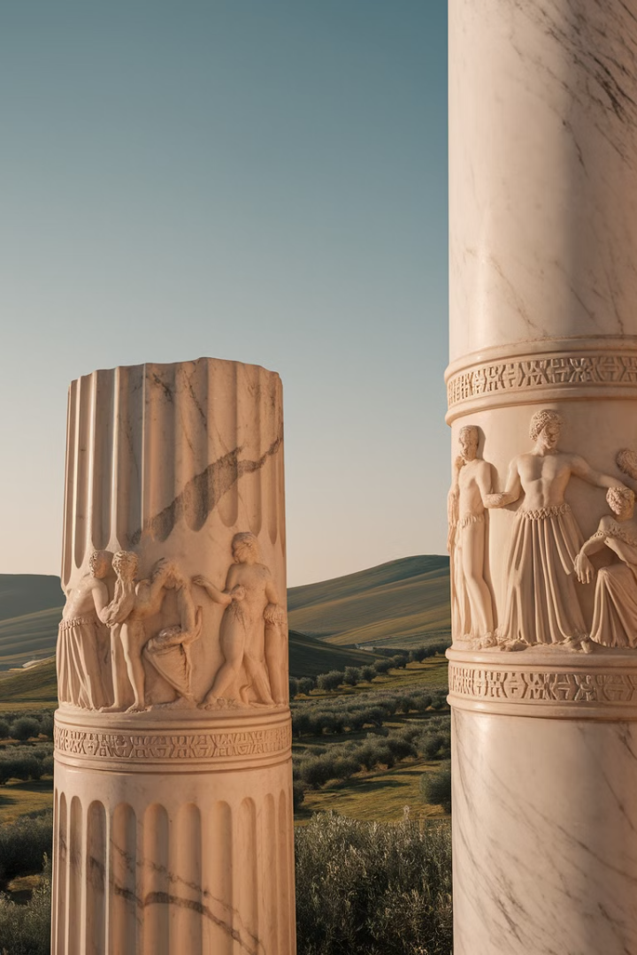
ΣΥΝΗΡΗΜΕΝΑ ΡΗΜΑΤΑ
Τα φωνηεντόληκτα ρήματα που έχουν χρονικό χαρακτήρα α ή ε ή ο συναιρούν το φωνήεν αυτό στον ενεστώτα και τον παρατατικό με το ακόλουθο φωνήεν των καταλήξεων και για αυτό το λόγο λέγονται συνηρημένα. Αλλιώς λέγονται και περισπώμενα, γιατί ο συνηρημένος τύπος τους στο α΄ πρόσωπο της οριστικής του ενεστώτα παίρνει περισπωμένη.
Vasilis Varsamopoulos

Slide 2
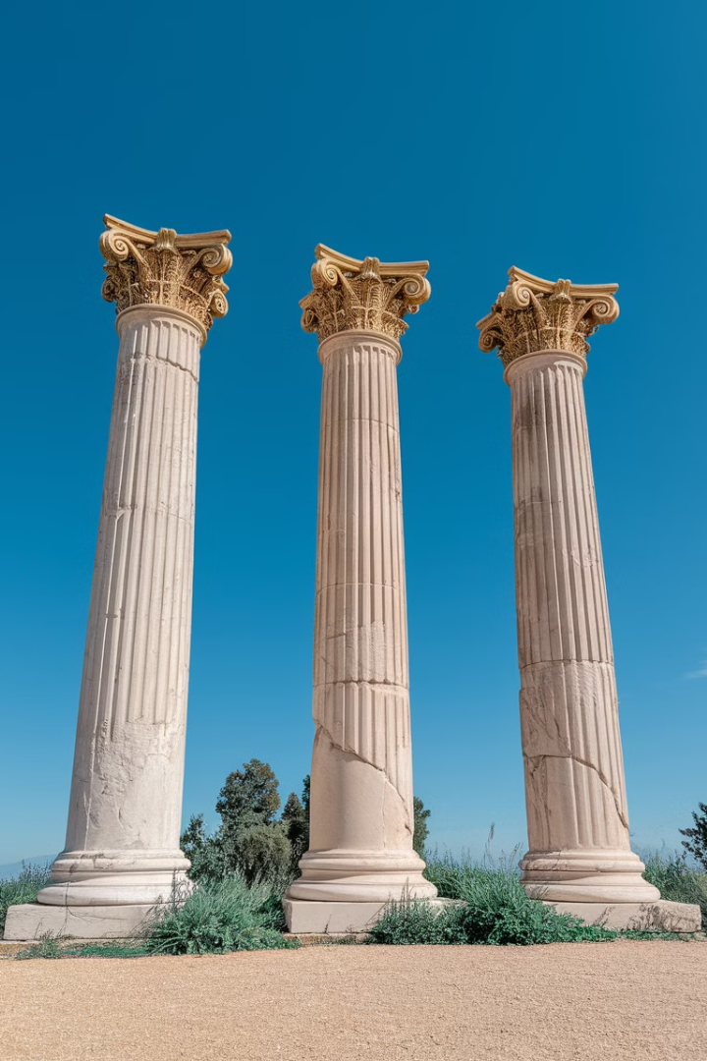
Τάξεις Συνηρημένων Ρημάτων
Α΄ τάξη
Β΄ τάξη
Ανήκουν όσα λήγουν σε -άω: τιμάω - τιμῶ
Ανήκουν όσα λήγουν σε -έω: ποιέω - ποιῶ
Γ΄ τάξη
Ανήκουν όσα λήγουν σε -όω:
δηλόω - δηλῶ

Slide 3
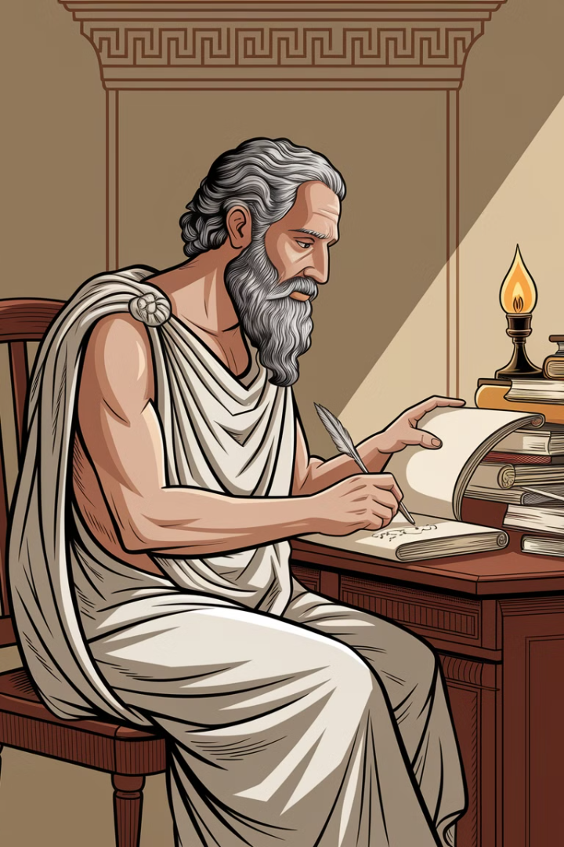
Γενικά Βοηθητικά Βήματα
Βήμα 1
Κλίνουμε την ασυναίρετη μορφή ακολουθώντας πλήρως τα βαρύτονα ρήματα.
Βήμα 2
Κατόπιν συναιρούμε το θεματικό φωνήεν με το φωνήεν ή τη δίφθογγο που ακολουθεί αμέσως μετά σύμφωνα με τον οδηγό συναιρέσεων κάθε τάξης.

Slide 4
Α΄ Τάξη Συνηρημένων: Οδηγός Συναιρέσεων
α + ε, α + η → α
α + ει, α + ῃ → ᾳ
α + ο, α + ου, α + ω → ω
α + οι → ῳ

Slide 5
Α΄ Τάξη: Ενεστώτας Ενεργητικής Φωνής
Οριστική
Υποτακτική
Ευκτική
Προστακτική
τιμῶ
τιμῶ
τιμῷμι / τιμῴην
-
τιμᾷς
τιμᾷς
τιμῷς / τιμῴης
τίμα
τιμᾷ
τιμᾷ
τιμῷ / τιμῴη
τιμάτω
τιμῶμεν
τιμῶμεν
τιμῷμεν
-
τιμᾶτε
τιμᾶτε
τιμῷτε
τιμᾶτε
τιμῶσι(ν)
τιμῶσι(ν)
τιμῷεν
τιμώντων / τιμάτωσαν

Slide 6
Α΄ Τάξη: Ενεστώτας Μέσης Φωνής
Οριστική
Υποτακτική
Ευκτική
Προστακτική
τιμῶμαι
τιμῶμαι
τιμῴμην
-
τιμᾷ
τιμᾷ
τιμῷο
τιμῶ
τιμᾶται
τιμᾶται
τιμῷτο
τιμάσθω
τιμώμεθα
τιμώμεθα
τιμῴμεθα
-
τιμᾶσθε
τιμᾶσθε
τιμῷσθε
τιμᾶσθε
τιμῶνται
τιμῶνται
τιμῷντο
τιμάσθων / τιμάσθωσαν

Slide 7
Α΄ Τάξη: Παρατατικός
Ενεργητική Φωνή
Μέση Φωνή
ἐτίμων ἐτίμας ἐτίμα ἐτιμῶμεν ἐτιμᾶτε ἐτίμων
ἐτιμώμην ἐτιμῶ ἐτιμᾶτο ἐτιμώμεθα ἐτιμᾶσθε ἐτιμῶντο

Slide 8
Β΄ Τάξη Συνηρημένων: Οδηγός Συναιρέσεων
ε + ε → ει
ε + ο → ου
ε + οτιδήποτε άλλο → οτιδήποτε άλλο

Slide 9
Β΄ Τάξη: Ενεστώτας Ενεργητικής Φωνής
Οριστική
Υποτακτική
Ευκτική
Προστακτική
ποιῶ
ποιῶ
ποιοῖμι / ποιοίην
-
ποιεῖς
ποιῇς
ποιοῖς / ποιοίης
ποίει
ποιεῖ
ποιῇ
ποιοῖ / ποιοίη
ποιείτω
ποιοῦμεν
ποιῶμεν
ποιοῖμεν
-
ποιεῖτε
ποιῆτε
ποιοῖτε
ποιεῖτε
ποιοῦσιν
ποιῶσιν
ποιοῖεν
ποιούντων / ποιείτωσαν

Slide 10
Β΄ Τάξη: Ενεστώτας Μέσης Φωνής
Οριστική
Υποτακτική
Ευκτική
Προστακτική
ποιοῦμαι
ποιῶμαι
ποιοίμην
-
ποιεῖ, ποιῇ
ποιῇ
ποιοῖο
ποιοῦ
ποιεῖται
ποιῆται
ποιοῖτο
ποιείσθω
ποιούμεθα
ποιώμεθα
ποιοίμεθα
-
ποιεῖσθε
ποιῆσθε
ποιοῖσθε
ποιεῖσθε
ποιοῦνται
ποιῶνται
ποιοῖντο
ποιείσθων / ποιείσθωσαν

Slide 11
Β΄ Τάξη: Παρατατικός
Ενεργητική Φωνή
Μέση Φωνή
ἐποίουν ἐποίεις ἐποίει ἐποιοῦμεν ἐποιεῖτε ἐποίουν
ἐποιούμην ἐποιοῦ ἐποιεῖτο ἐποιούμεθα ἐποιεῖσθε ἐποιοῦντο

Slide 12
Γ΄ Τάξη Συνηρημένων: Οδηγός Συναιρέσεων
ο + ε, ο + ο, ο + ου → ου
ο + η, ο + ω → ω
ο + ει, ο + η, ο + οι → οι

Slide 13
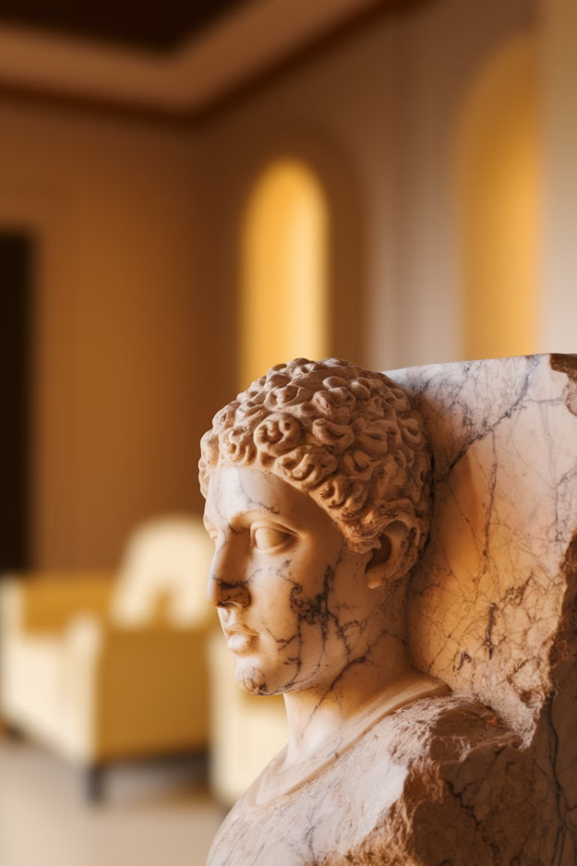
Γ΄ Τάξη: Ενεστώτας Ενεργητικής Φωνής
Οριστική
Υποτακτική
Ευκτική
Προστακτική
δηλῶ
δηλῶ
δηλοῖμι / δηλοίην
-
δηλοῖς
δηλοῖς
δηλοῖς / δηλοίης
δήλου
δηλοῖ
δηλοῖ
δηλοῖ / δηλοίη
δηλούτω
δηλοῦμεν
δηλῶμεν
δηλοῖμεν
-
δηλοῦτε
δηλῶτε
δηλοῖτε
δηλοῦτε
δηλοῦσι(ν)
δηλῶσι(ν)
δηλοῖεν
δηλούντων / δηλούτωσαν

Slide 14
Γ΄ Τάξη: Ενεστώτας Μέσης Φωνής
Οριστική
Υποτακτική
Ευκτική
Προστακτική
δηλοῦμαι
δηλῶμαι
δηλοίμην
-
δηλοῖ
δηλοῖ
δηλοῖο
δηλοῦ
δηλοῦται
δηλῶται
δηλοῖτο
δηλούσθω
δηλούμεθα
δηλώμεθα
δηλοίμεθα
-
δηλοῦσθε
δηλῶσθε
δηλοῖσθε
δηλοῦσθε
δηλοῦνται
δηλῶνται
δηλοῖντο
δηλούσθων / δηλούσθωσαν

Slide 15
Γ΄ Τάξη: Παρατατικός
Ενεργητική Φωνή
Μέση Φωνή
ἐδήλουν ἐδήλους ἐδήλου ἐδηλοῦμεν ἐδηλοῦτε ἐδήλουν
ἐδηλούμην ἐδηλοῦ ἐδηλοῦτο ἐδηλούμεθα ἐδηλοῦσθε ἐδηλοῦντο

